Slide 1


آموزش استفاده از رفرنس نویسی نرم افزار WORD
ارائه دهنده:
گلاره خادمی کیا، کارشناس ارشد کتابداری و اطلاع رسانی
مسئول کتابخانه بیمارستان عشایر

Slide 2
آموزش استفاده از رفرنس نویسی WORD
غیر از نرم افزار ورد، نرم افزارهای تخصصی دیگری نیز برای مرجع نویسی وجود دارد که مهمترین آنها End Note و Reference Manager است که کار مرجع نویسی را خیلی راحت می کند، حتی به شما می گوید که کدام منبع را در داخل متن استفاده نکردید. خود نرم افزار هر جا را که لازم باشد، اول می آورد یا هر جا را که لازم باشد ایتالیک می کند. به این ترتیب به لیست رفرنس حرفه ای برای شما ایجاد می کند.
اطلاعات مربوط به این نرم افزارها را توی سایتشان می توانید پیدا کنید. نرم افزارهای فوق پولی هستند و به همین دلیل در دسترس همه نیستند. اما نرم افزار ورد 2007 در دسترس همه هست. به همین دلیل، در این پست، مرجع نویسی با این نرم افزار توضیح داده می شود.

Slide 3
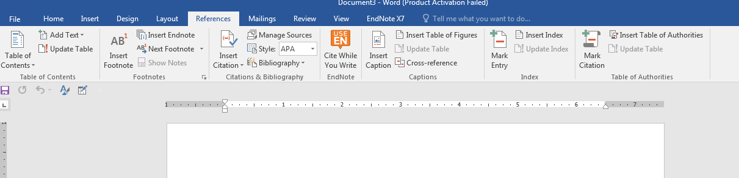
ششمین Tab در قسمت بالای ورد 2016 و از سمت چپ، References است. هرجا که خواستید از یک رفرنس استفاده کنید، آنجا کلیک کنید، آنگاه از توی این تب، قسمت Citation & Bibliography را انتخاب کنید

Slide 4
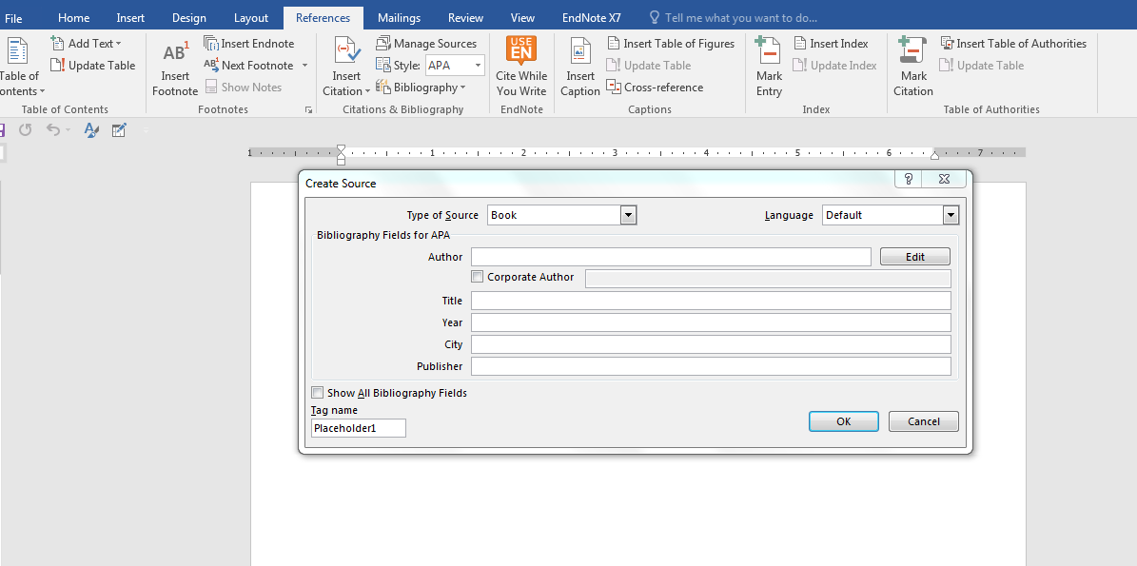
پنجره ای باز می شود که شما باید اطلاعات مربوطه را تکمیل کنید؛ این اطلاعات با توجه به اینکه منبع مجله، کتاب، سایت و یا کنفرانس است فرق می کند. اطلاعات را تکمیل کنید، آنگاه کلید Ok را انتخاب کنید. به این نمونه توجه کنید:

Slide 5
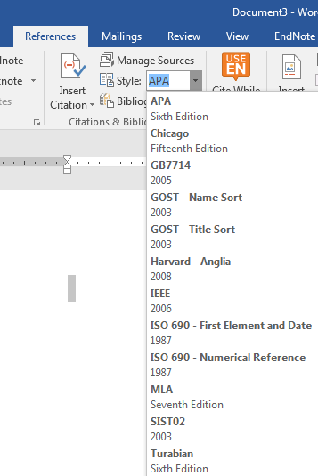
قسمت دیگر Style است؛ این قسمت شما مهمترین استانداردهای رفرنس نویسی را می توانید ببینید. APA یا همون انجمن روانشناسی آمریکا، Chicago، ISO، MLA و سایر انواع که فراخور نیاز، از هر کدام می توان استفاده کرد که ما در کارهای فارسی از شیکاگو و در مقالات انگلیسی از APA استفاده می کنیم. هر استایلی را که انتخاب کنید، فرمت اون استاندارد هم توی متن و هم در انتها خودبه خود تغییر می کند.

Slide 6
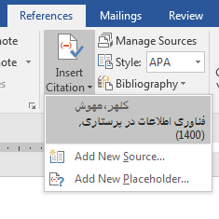
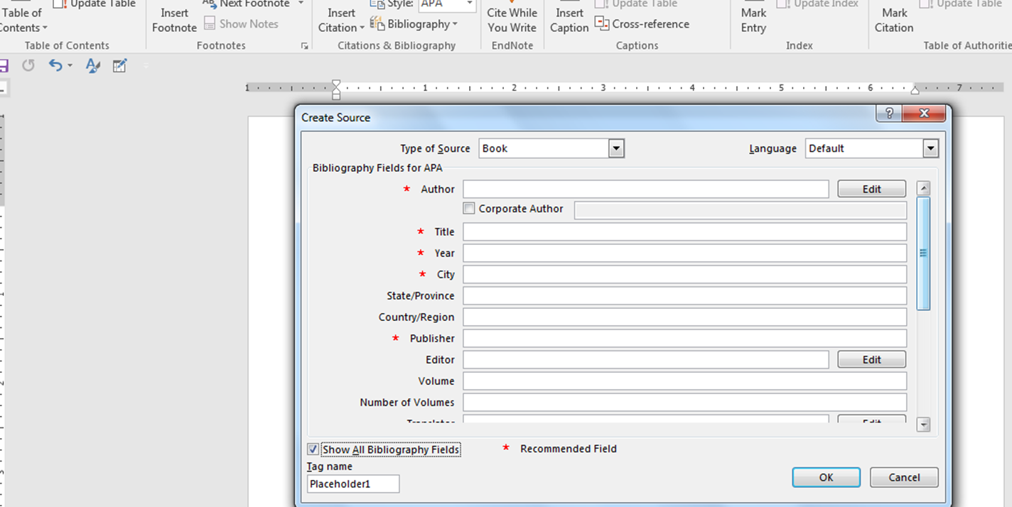
اگر شما در قسمت insert citation را کلیک کنید درو گزینه زیر را مشاهده میکنید که گزینهAdd New Source.. را میزنید و صفحه بعدی می اید که اطلاعات کتابشناختی را می نویسید
در شکل مقابل اطلاعات کتاب شناختی را بنویسید

Slide 7
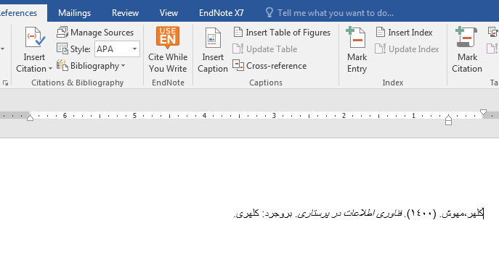
بعد از اینکه اطلاعات کتابشناختی را نوشتید روی گزینه Bibliographyکلیک کنید مثال زیر نوشته می شود براساس استایلی که انتخاب کردید مانند APA

Slide 8
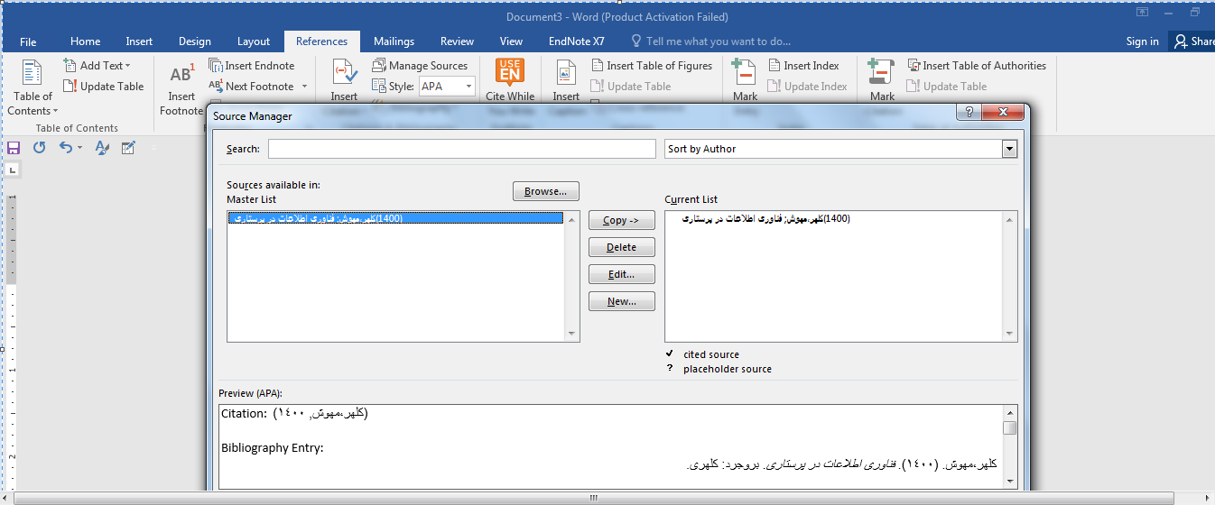
در قسمت Manage Sources نیز می توانید ببینید که کدام رفرنسها تیک نخورده اند، یعنی توی متن استفاده نشده اند.

Slide 9
